Slide 1

YAZILIM PROJELERİNE YÖNELİK PROJE YÖNETiM YAZILIMI GELİŞTİRİLMESİ
Yapay zeka destekli yazılım geliştirme

Slide 2
Projenin Gerekliliği
Günümüzdeki yazılım geliştirme araçlarının yetersizliği.
Yapay Zeka’nın gücünün yazılım projesi geliştirirken kullanılmaması.
Küçük ve orta ölçekli projelere yönelik yazılımların yetersiz olması. Kullanım kolaylığı, hızlı proje geliştirme ve hedefe yönelik ilerleme.
Yazılım projeleri için zaman yönetiminde yapay zeka.

Slide 3
Literatür Taraması
Scoro
Büyük projeler için tasarlanmış.
Yapay zeka desteği yok.
Atlassian
Büyük projeler ve organizasyonlar için tasarlanmış.
Kod analizinde yapay zeka kullanıyor.
Github
Daha çok bireysel geliştiriciler tarafından kullanılıyor.
Kod analizinde yapay zeka kullanıyor. Bir şifre Github’a yüklenmişse algılayabiliyor.
Copilot, kod seviyesinde geliştirme yardımı sağlıyor.

Slide 4
Görüş Toplama, Anketler
Başlangıçta, insanların görüşlerini ve önerilerini dinlememiz gerekiyordu.
Biri yönetici grubuna, diğeri ise geliştiricileri hedef alan iki anket hazırladık.
Bu anketleri, yazılım geliştirme araçlarını kullanan insanlara dağıttık.

Slide 5
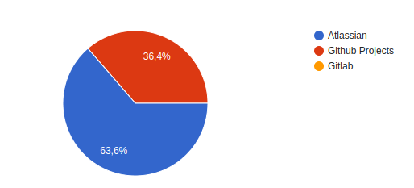
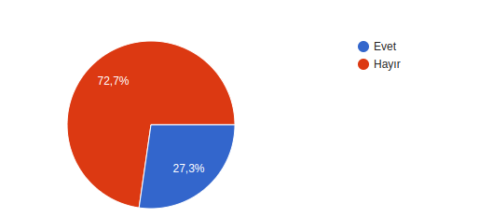
Anketler - Geliştiriciler
Bir takım projesi yapıyor olsalardı hangi platformu kullanırlardı? Sorusuna çoğu geliştirici Atlassian yanıtını verdi.
Geliştiricilerin çoğu, Yapay Zeka’nın bu platformlarda yeterince kullanılmadığını düşünüyor. Ayrıca günümüzde Yapay Zeka ile yapılan diğer işlere bakıldığında (Chat GPT-3), durumun yazılım geliştirme alanında pek iç açıcı olmadığı ortada.

Slide 6
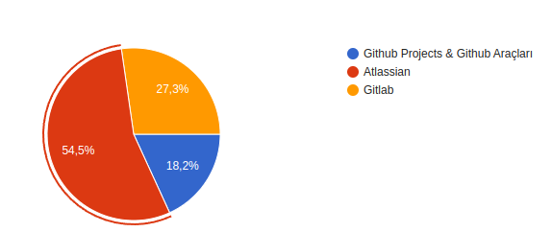
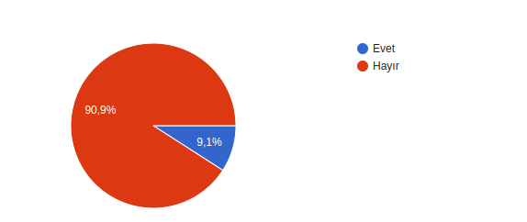
Anketler - Yöneticiler
Yöneticilerin çoğunluğu yine Atlassian’ı tercih ediyor. Sebep, geliştiriciler için olduğu gibi, araçların entegre çalışması olarak görülebilir.
Yöneticilerin büyük bir çoğunluğu, bu platformların Yapay Zeka’dan yeterince yararlanmadığını düşünüyor. Düşüncelerini aldığımız kısımda ise yine çoğunluk, projeleri geliştirirken zaman tahmini yapmakta zorlandığını, Yapay Zeka’nın buna bir çözüm getirebileceğini söyledi.

Slide 7
Anketler - Sonuç
Genel olarak, yazılım geliştirme için gerekli olan araçların (dokümantasyon, görev atama vs.) bir arada olduğu uygulamalar, ekipler tarafından daha çok tercih ediliyor.
Ayrıca Yapay Zeka’nın bu araçlara entegre çalışması, zaman tahmini konusunda bir katkı yapması, büyük bir eksiği kapatacak gibi görünüyor.

Slide 8
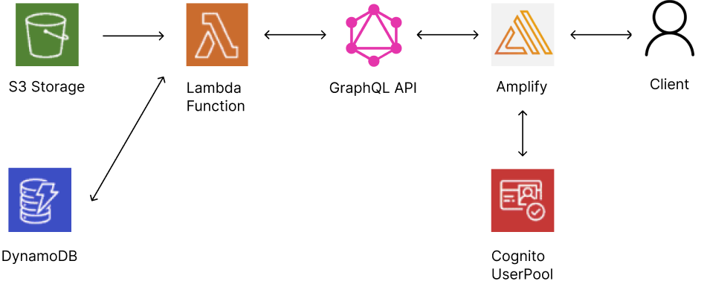
Sunucu Mimarisi - Amazon Web Servisleri

Slide 9
Amazon Servis Kullanımı - Login DEMO
amplify init
import { Amplify } from 'aws-amplify';
import awsExports from './aws-exports'; // Config dosyası
Amplify.configure(awsExports);
amplify add auth

Slide 10
Amazon Servis Kullanımı - Login DEMO
import { withAuthenticator, Button, Heading } from '@aws-amplify/ui-react';
import '@aws-amplify/ui-react/styles.css';
export default withAuthenticator(App);
/* src/App.js */
function App({ signOut, user }) {
// ...
}

Slide 11
Geliştirme Sürecinde Neredeyiz?
Projenin fizibilitesinde bir engel olup olmadığından emin olmak için bir demo konfigürasyonu kurarak, üzerinde çeşitli denemeler yaptık.
Bu denemelerde kullanıcı tarafından http istekleri ile kullanıcı arayüzü ve veritabanı arasında veri alışverişi yaparak sunucu tarafında ve kullanıcı tarafında neler yapabileceğimizi daha iyi anlamış olduk.
Önümüzdeki dönemde ise yazılımın planlanan tasarıma doğru ilerlemesi ile birlikte yapay zeka entegrasyonuna yöneleceğiz.

Slide 12
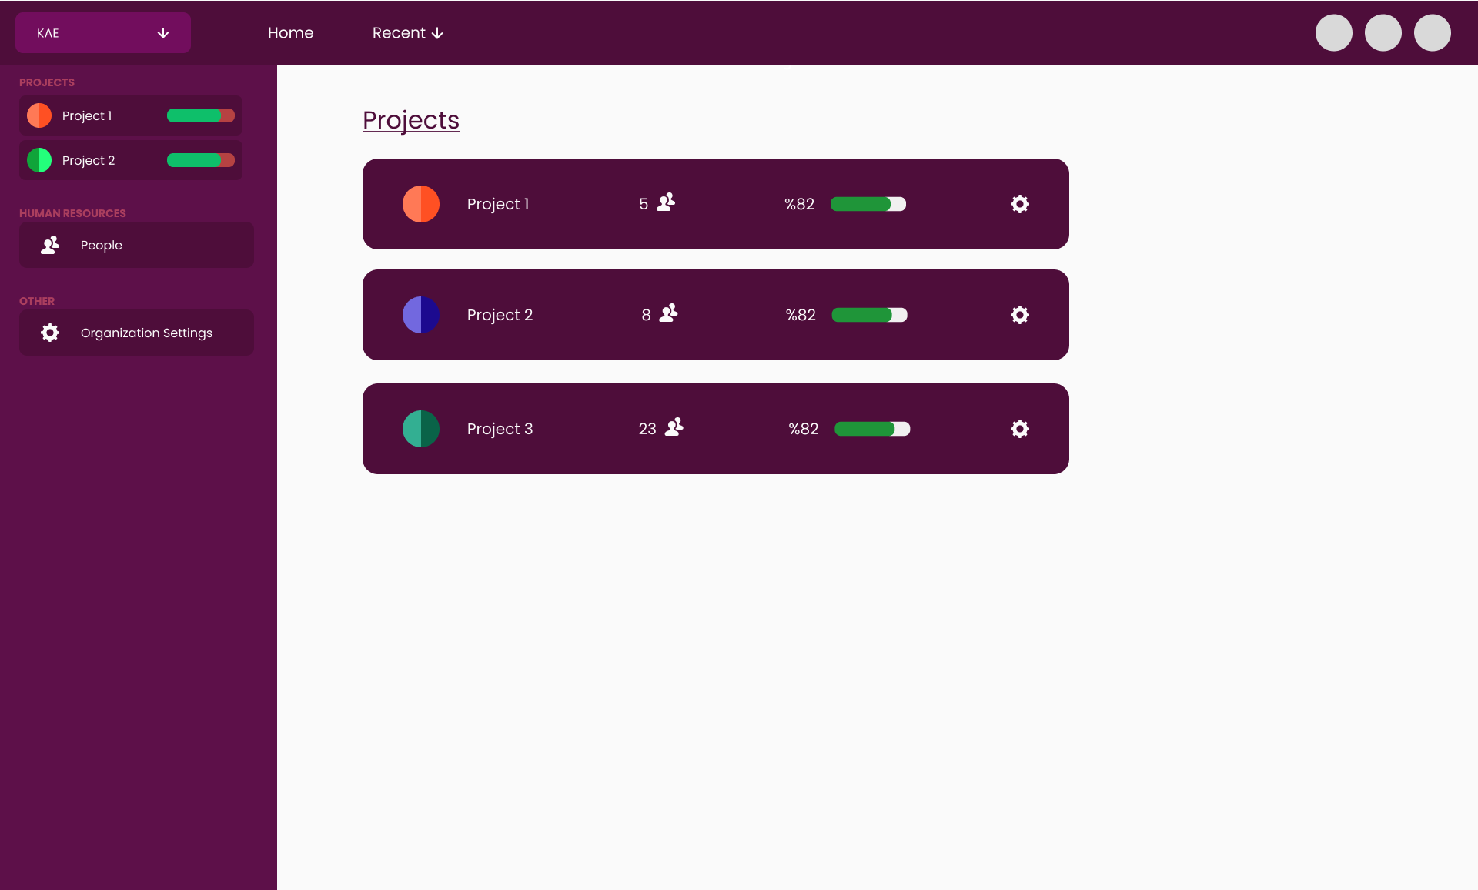

Slide 13
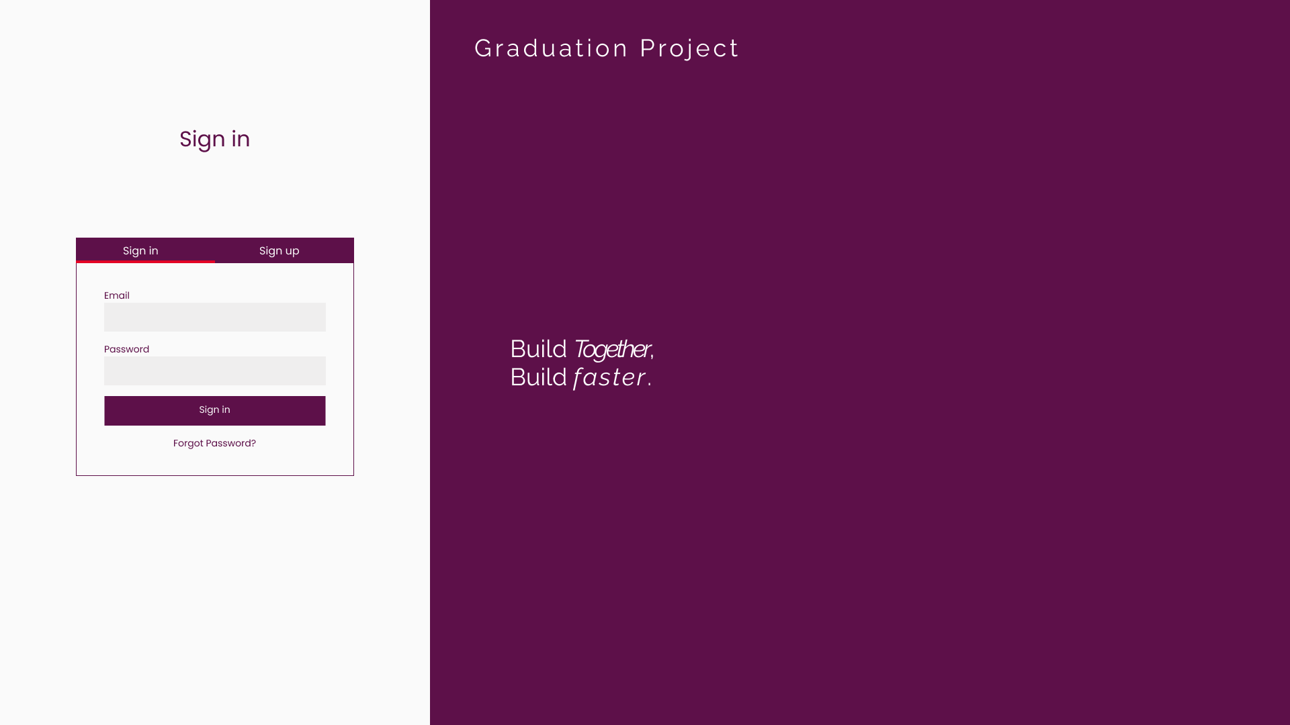

Slide 14
Sonuç ve Öneriler
Yapay Zeka ile yazılım geliştirmenin henüz tam birleşemediği bir gerçek. Yazılım geliştirme dünyasının bu etkileşim ile bambaşka bir boyuta geçeceği de ortada.
Projemiz ile bu iki alanı, en sorunlu konu olan zaman yönetimi kısmında birleştireceğimizi düşünüyoruz.

